Slide 1

Выпускная квалификационная работа
Разработка нового программного обеспечения АИС “Склад фармацевтической компании”
Работу выполнил студент группы 18ИП
Смирнов К.А.
Руководитель работы: Долдина Т.В.

Slide 2
Цели и задачи работы
Цель:
разработать автоматизированную информационную систему, облегчающую работу основного персонала отдела склада фармацевтической компании.
Задачи :
проанализировать предметную область, аналоги и прототипы;
разработать первичную документацию;
разработать АИС;
протестировать АИС.

Slide 3
Объект и предмет исследования
Объект исследования – фармацевтическая компания
Предмет исследования – работа склада фармацевтической компании
3

Slide 4
Проектирование информационной системы
4

Slide 5
Предметная область
Фармацевтическая компания — коммерческое предприятие, основной деятельностью которого является исследования, разработка, изучение рынка и дистрибьюция лекарственных веществ, большей частью в сфере здравоохранения.
Клиент сообщает заказ менеджеру
Менеджер передаёт заказ на склад, где его собирают в возвратную тару для последующей перевозки
5

Slide 6
Анализ аналогов и прототипов
ANTOR LogisticsMaster™ - Программное решение, которое предназначено для автоматизации работы диспетчеров и позволяет предприятиям, осуществляющим доставку товаров клиентам или транспортировку грузов на торговые точки и склады, автоматизировать процессы управления доставкой и планирования маршрутов.
Oracle E-Business Suite (Oracle Applications) — комплекс бизнес-приложений (ERP), предназначенный для создания корпоративных Систем Управления Ресурсами Предприятия (Enterprise Resource Planning), Систем Управления Взаимоотношениями с Клиентами (Customer Relationship Management) и электронных торговых площадок (Exchange).
6

Slide 7
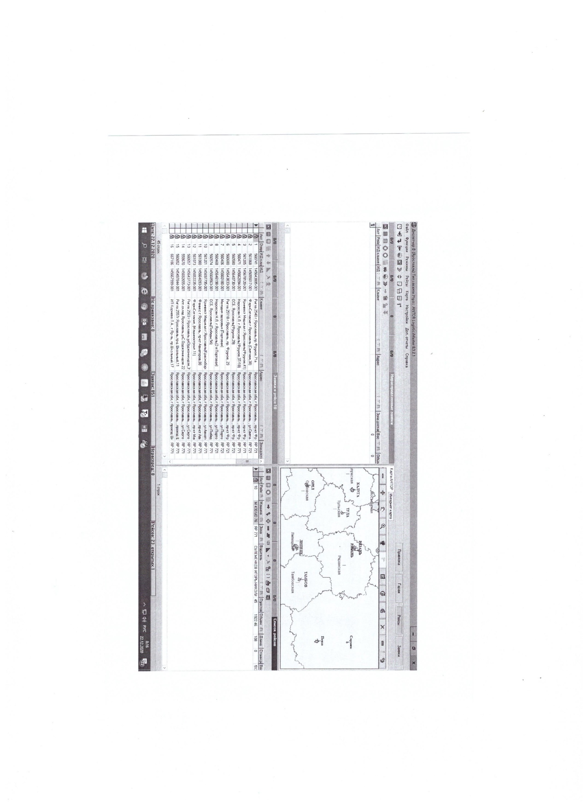
Анализ аналогов и прототипов
Рисунок 1. Рабочее место диспетчера ANTOR LogisticsMaster™
7

Slide 8
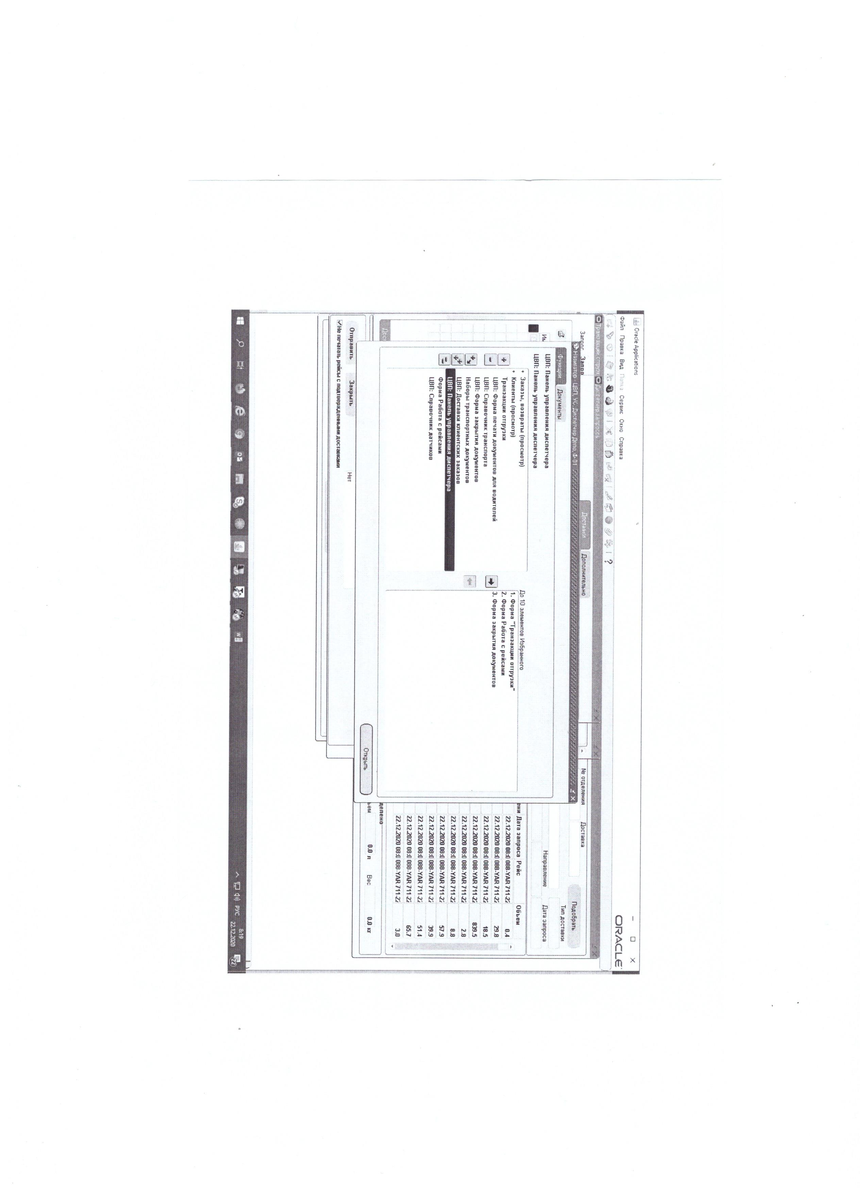
Анализ аналогов и прототипов
Рисунок 2. Рабочее место диспетчера Oracle E-Business Suite (Oracle Applications)
8

Slide 9
Анализ аналогов и прототипов
Таблица 1. Сравнительный анализ
Критерии | Oracle E-Business Suite (Oracle Applications) | ANTOR LogisticsMaster™
Поддержка платформ
Мультиплатформенность | 2 | 2
Организация работы
Ведение базы данных продукции на складе | 2 | 2
Поиск сведений в различных вариантах | 1 | 2
Работа со сканером штрих-кодов | 0 | 0
Генератор штрихкодов | 0 | 0
Возможность выполнения работы другого пользователя администратора | 1 | 2
Формирование маршрутов | 0 | 2
Итого: | 6 | 10
9

Slide 10
Группы пользователей разрабатываемой АИС
Таблица 2. Возможности групп пользователей
Группа | Полномочия
Администратор склада | Занимается формирование возвратных тар, регистрацией нового пользователя
Работник склада | Добавляет, редактирует информацию о поступивших товарах на склад
10

Slide 11
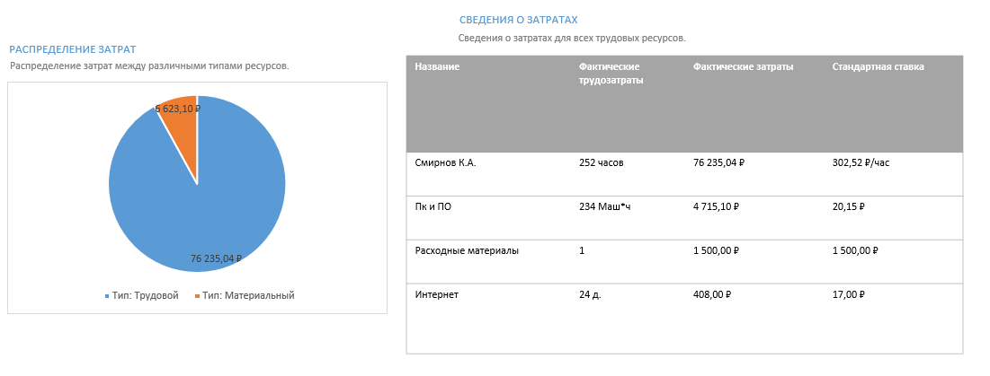
Отчет по затратам на ресурсы
Рисунок 3. Распределение затрат между различными типами ресурсов
Таблица 3. Сведения о затратах для ресурсов
11

Slide 12
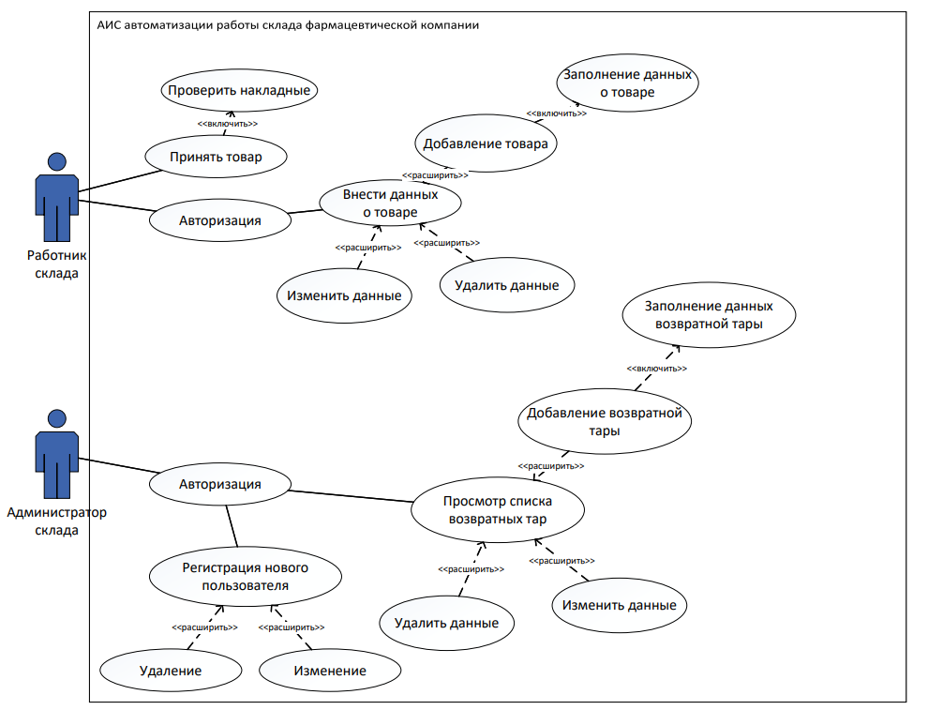
Диаграмма вариантов использования
12
Рисунок 4. UML-диаграмма вариантов использования

Slide 13
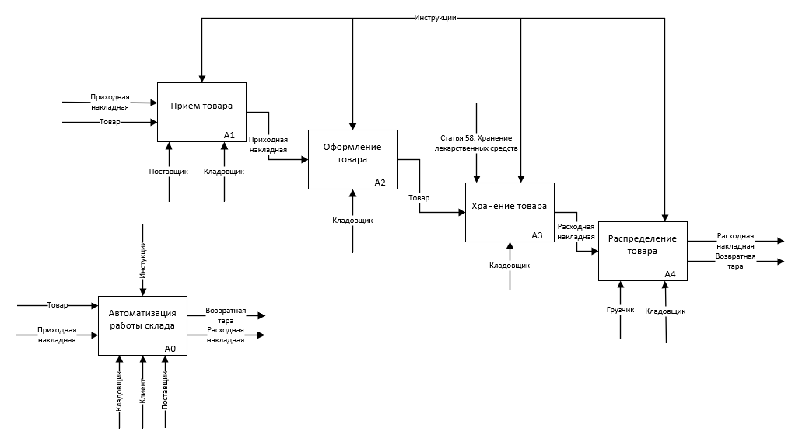
Диаграмма IDEF0
Рисунок 5. Диаграмма IDEF0
13

Slide 14
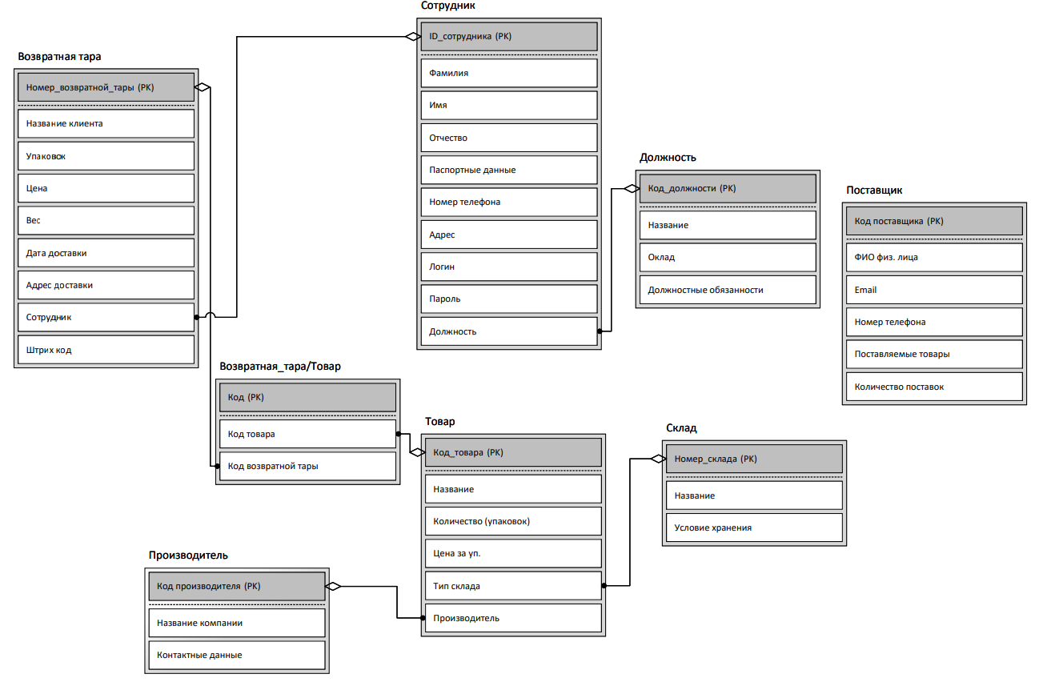
Модель сущность-связь
Рисунок 6. Диаграмма ERD
14

Slide 15
Реализация информационной системы
15

Slide 16
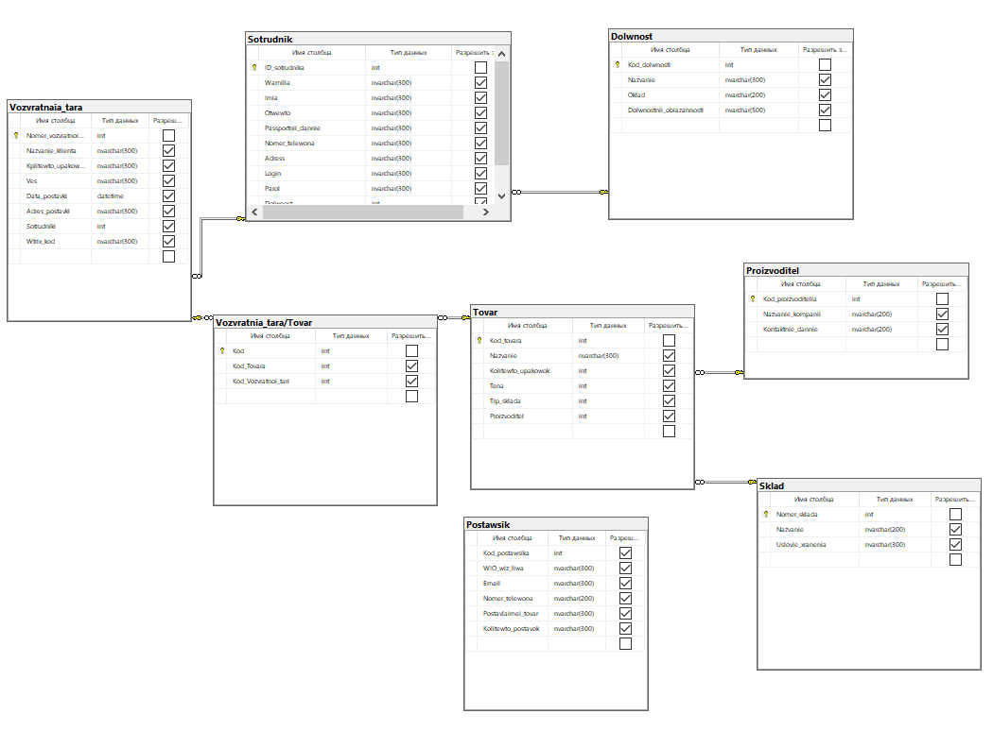
Схема базы данных
Рисунок 7. Схема данных
16

Slide 17
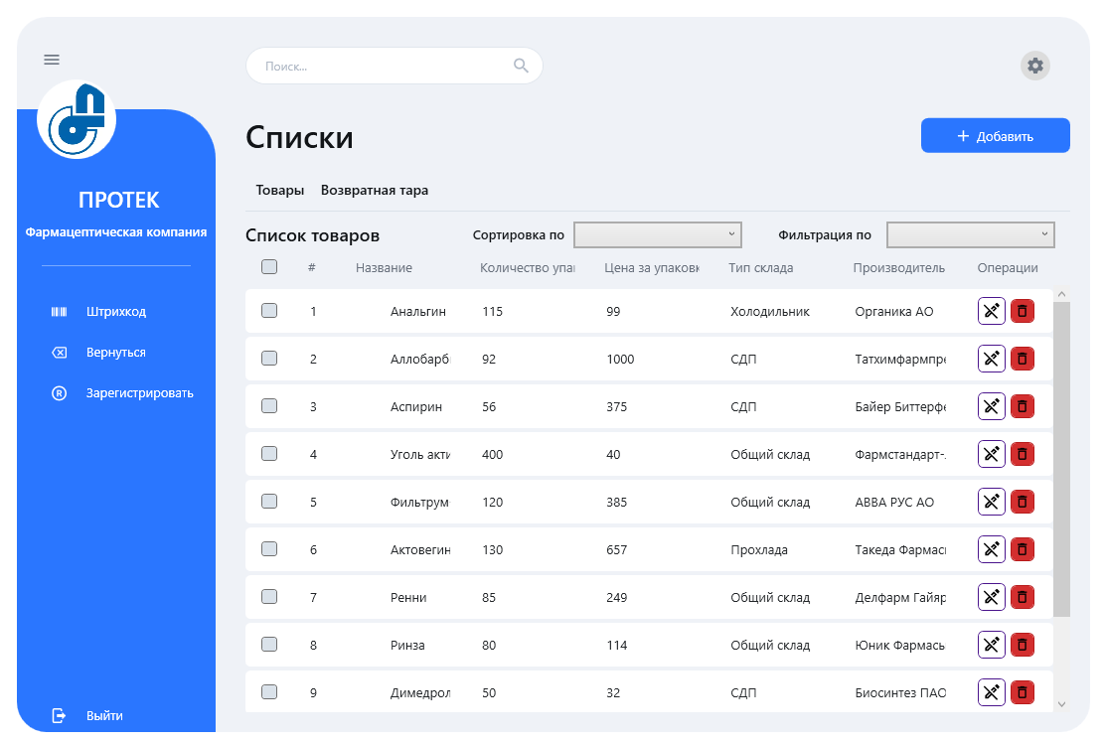
Пример использования: главное меню пользователя «Работник склада»
17
Рисунок 8. Главное окно

Slide 18
Выводы
Основная цель достигнута – разработано новое программное обеспечение АИС “Склад фармацевтической компании”.
Перспективы развития:
Автоматическое формирование маршрута с использованием интерактивной карты,
автоматическое удаление использованных данных,
Добавление новых групп пользователей с новыми правами и возможностями.
18

Slide 19
СПАСИБО ЗА ВНИМАНИЕ
19

